Slide 1
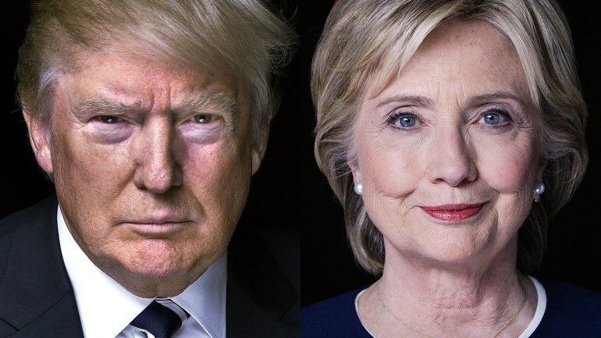

Slide 2
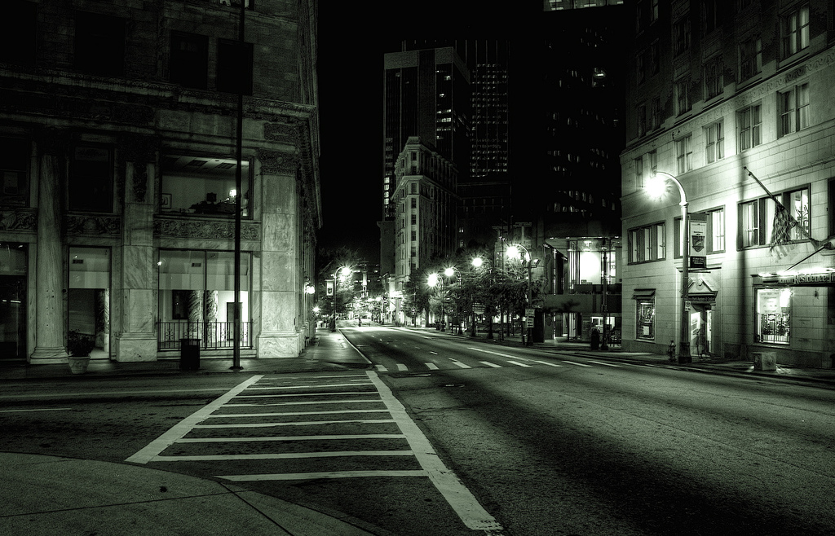
Continuando el Reino
La política del Reino
(Hechos 12)
Notes:
Recuerda el tema de la serie al mostrar el énfasis del Reino a lo largo de Hechos.
1.1-3
28.30-31

Slide 3
Luchando contra las perspectivas políticas del mundo
Simplicidad política
  “Mi posición política es la justa y piadosa”.
Complacencia política
  “No me importa ni estoy comprometido de ninguna manera”.
Primacía política
  “Si las cosas están mal políticamente, entonces todo está perdido”.

Slide 4
La iglesia local es . . . una asamblea política. De hecho, la iglesia es una especie de embajada, solo que representa un reino de mayor importancia política que las naciones y sus gobernantes. Y esta embajada representa un reino no del otro lado del espacio geográfico sino del otro lado del tiempo escatológico.
Jonathan Leeman, Iglesia Política

Slide 5
Conceptos de Hechos 12
Herodes ataca el Reino porque es una posición popular en el mundo
La iglesia perdió a uno de sus principales líderes en Jacobo
Pedro va a ser ejecutado en la Pascua (al mismo tiempo que Jesús) después del juicio público
Iglesia pronto a perder un 2^{Do}, y quizás aún más impactante, líder
La iglesia responde con una oración ferviente por él (no se dan detalles)
4 escuadrones, 2 cadenas, 2 soldados, en prisión
Peter durmiendo... no esperando nerviosamente su muerte
Ángel aparece y libera a Peter…Peter ni siquiera estaba seguro de si era real
Pedro es conducido a la casa de María después de que el Ángel lo ayuda a escapar.
Los discípulos se fortalecían unos a otros en las pruebas, y Pedro también lo quería.
Dios hace cosas increíbles para ayudar a su pueblo en circunstancias políticas difíciles
Herodes mata a los soldados, recibe elogios de los súbditos, es matado por Dios
El evangelio sigue propagándose

Slide 6
Principios Políticos del reino
Los reinos de los hombres están en oposición al Reino de Cristo.
Los discípulos se fortalecen mediante la Comunión y Oración, no estructuras políticas.
Notes:
DESPUÉS DE LEER hasta 12:4… Vs. 1-4, cf. otras historias en Hechos + Apocalipsis
DESPUÉS DE LEER hasta 12:5-17… Vs. 5, 12-17, lea también 4:23-31

Slide 7
Exhorto, pues, ante todo que se hagan plegarias, oraciones, peticiones y acciones de gracias por todos los hombres, 2 por los reyes y por todos los que están en autoridad, para que podamos vivir una vida tranquila y sosegada con toda piedad y dignidad. 3 Porque esto es bueno y agradable delante de Dios nuestro Salvador, 4 el cual quiere que todos los hombres sean salvos y vengan al pleno conocimiento de la verdad.
1 Timoteo 2.1-4

Slide 8
Principios Políticos del reino
Los reinos de los hombres están en oposición al Reino de Cristo.
Los discípulos se fortalecen mediante la Comunión y Oración, no estructuras políticas.
Dios es soberano sobre los reinos de los hombres para el beneficio de Su Reino.
Notes:
DESPUÉS DE LEER hasta 12:4… Vs. 1-4, cf. otras historias en Hechos + Apocalipsis
DESPUÉS DE LEER hasta 12:5-17… Vs. 5, 12-17, lea también 4:23-31
DESPUÉS DE LEER hasta 12:18-24… centrarse en salvar a Pedro, derrota de los planes de Herodes, muerte de Herodes

Slide 9
Sométase toda persona a las autoridades que gobiernan. Porque no hay autoridad sino de Dios, y las que existen, por Dios son constituidas. 2 Por tanto, el que resiste a la autoridad, a lo ordenado por Dios se ha opuesto; y los que se han opuesto, recibirán condenación sobre sí mismos. 3 Porque los gobernantes no son motivo de temor para los de buena conducta, sino para el que hace el mal. ¿Deseas, pues, no temer a la autoridad? Haz lo bueno y tendrás elogios de ella, 4 pues es para ti un ministro de Dios para bien…es ministro de Dios, un vengador que castiga al que practica lo malo. 5 Por tanto, es necesario someterse, no solo por razón del castigo, sino también por causa de la conciencia.
Romanos 13.1-5

Slide 10
Principios Políticos del reino
Los reinos de los hombres están en oposición al Reino de Cristo.
Los discípulos se fortalecen mediante la Comunión y Oración, no estructuras políticas.
Dios es soberano sobre los reinos de los hombres para el beneficio de Su Reino.
Ningún político debería inspirar nuestra Confianza o Terror.
La misión de evangelizar es la preocupación primordial del Reino.
Notes:
DESPUÉS DE LEER hasta 12:4… Vs. 1-4, cf. otras historias en Hechos + Apocalipsis
DESPUÉS DE LEER hasta 12:5-17… Vs. 5, 12-17, lea también 4:23-31
DESPUÉS DE LEER hasta 12:18-24... concéntrese en la impotencia de Herodes ante Dios, cf. Discurso de Gamaliel en Hechos 5
Derivado de la última parte de la historia.
Derivado de la última parte de la historia.

Slide 11
13 Sométanse, por causa del Señor, a toda institución humana, ya sea al rey como autoridad, 14 o a los gobernadores como enviados por él para castigo de los malhechores y alabanza de los que hacen el bien. 15 Porque esta es la voluntad de Dios: que haciendo bien, ustedes hagan enmudecer la ignorancia de los hombres insensatos. 16 Anden como libres, pero no usen la libertad como pretexto para la maldad, sino empléenla como siervos de Dios. 17 Honren a todos, amen a los hermanos, teman a Dios, honren al rey.
1 Pedro 2.13-17

Slide 12
“La actividad política más poderosa de la iglesia es ser iglesia y proclamar su mensaje único… La iglesia maneja las llaves del reino para poder hablar en la tierra afirmando el qué y el quién del evangelio”
Jonathan Leeman, Iglesia Política

Slide 14
Temiendo al Rey: Principios
Los reinos de los hombres están en oposición al Reino de Cristo.
Los discípulos sufrirán a manos de los reinos de los hombres.
Los discípulos se fortalecen mediante la comunión, no mediante las estructuras sociopolíticas.
Los discípulos responden a la angustia mundana con oración, no con procesos políticos.
Dios gobierna y elige a los reyes de los hombres.
Cualquier Rey de la Tierra no merece ni Confianza ni Terror.
La misión evangélica es de mayor importancia que la posición política.

Slide 15
Temiendo al Rey: Aplicaciones
Orar bíblicamente por los gobernantes y autoridades.
Invertir tanto (o más) tiempo en la actividad devocional como en los medios políticos.
No tener una conversación política sin hablar del Reino.
Votar si se quiere, pero...
Honrar al rey en palabra y obra.

Slide 16
Mi perspectiva política: ¿del reino o del país?
¿Por qué cosas oro con respecto a la política?
¿Cuánto tiempo dedico a la actividad devocional en comparación con los medios de comunicación políticos?
¿Tengo más conversaciones sobre la elección o el Evangelio?
¿Honro al rey en palabra y obra?

